Slide 1
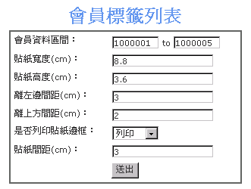
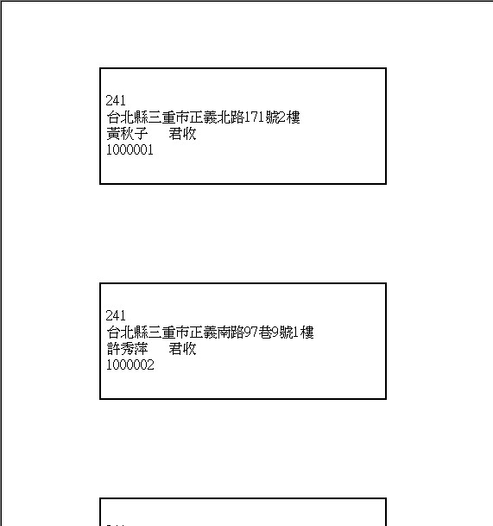
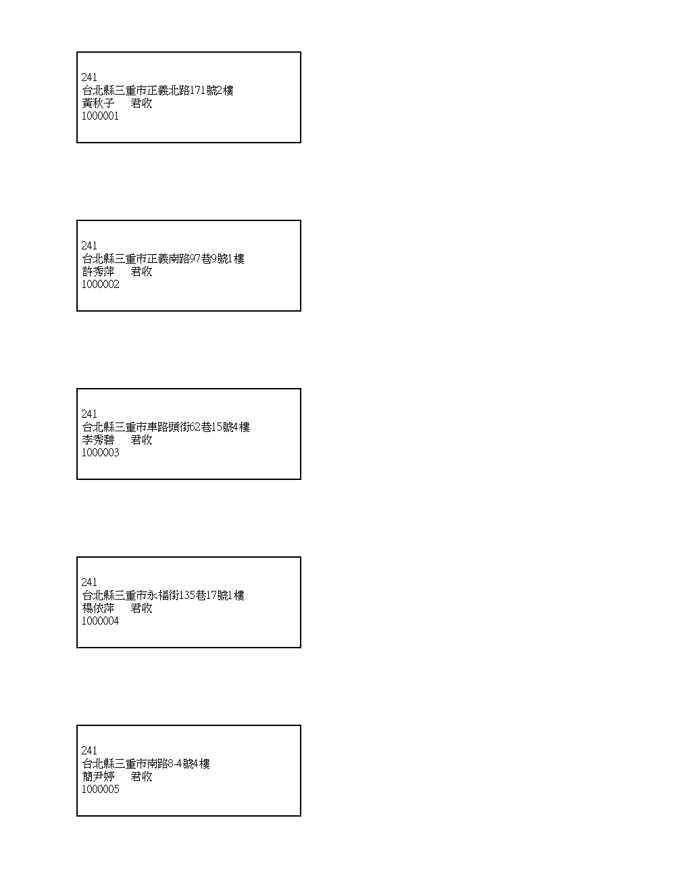
Ｄ
Ａ
Ｂ
Ｃ
Ｂ
Ｃ
Ｄ
Ｅ
Ａ
Ｅ

